Slide 1


멀티캠퍼스_혁신성장_블록체인과정_A반
블록체인 기반
지역화폐
RGB
이영선 양재호 박종석 백광민 강민근
Team.RGB ⓒ 2018 All Rights Reserved

Slide 2
01
기존 지역화폐 현황
02
블록체인 도입 기대효과
03
시스템 체계
04
블록체인_기반_지역화폐
CONTENTS
지역화폐 서비스
05
주요 프로세스
06
최종목표
07
Q&A

Slide 3
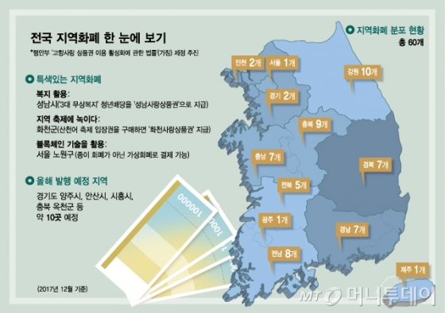
01
기존 지역화폐 현황
- 전국 지역화폐 현황
자료: [쿨머니]’지역 화폐’ 뜨니 지역도 뜨네, 이화형, 2018

Slide 4
01
기존 지역화폐 현황
- 지역화폐 적용상의 문제점
자료: 경기도 지역화폐 활용방안 연구보고서, 최준규, 2017
구분 | 쟁점 | 세부사항
재정에 대한 쟁점 | 빚(채무)에 대한 개념적 논쟁 | 사람들이 돈과 자원을 ＇소비’한다는 문제는 ‘빚‘ 개념의 새로운 논의에 대한 대화가 필요하다.
 | 화폐에 대한 욕구 | 지역통화의 제약성 빈곤은 참여로 배제할 수 있다.
수요와 공급의 불일치 | 재화와 서비스의 유용성 | *레츠에서 제공한 재화와 서비스 유형에 중요한 간극이 존재한다.
 | 공급의 효율성 | 필요할 때 재화와 서비스 접근이 불가능하다.
조작에 있어서의 장애물 | 지역/계획 | 조직의 만남과 사회적 사건, 레츠의 촉진, 명세서의 준비, 책임자의 갱신-막대한 관리 업무량
 | 국가 | 모범적 실천 모델의 형성, 국가적 차원의 합법화
공동체와 규모의 효과 | 신뢰/확약 | 레츠 작업은 밀접한 접촉과 공동의 연결을 가진 안정적인 공동체 안에서 진행되는 것이 최상이다. 다양한 유동 인구는 사람들이 낯설기 때문에 신뢰 형성의 장애물이 된다.
 | 규모 | 레츠는 작을때 최상이다. ＇자치구’ 수준에서의 문제
*레츠(local Exchange and Trading System: LETS)

Slide 5
01
기존 지역화폐 현황
- 종이상품권 기반 지역화폐의 문제점
쟁점 | 세부사항
불법환전 가능성 | 지역에 대한 일체감, 공동체성 미흡으로 인한 ‘불법환전’ 등의 부작용 발생 가능성 증대
불균형 경제 활성화 쟁점 | 광역자치단체에서 운영되는 경우, 지역 상권이 활성화되어 있는 거점상권으로 자금의 ‘쏠림현상’이 발생될 우려 존재
운영비용 쟁점 | 상품권의 발행 및 운영을 위한 예산이 소요
자료: 경기도 지역화폐 활용방안 연구보고서, 최준규, 2017

Slide 6
01
기존 지역화폐 현황
- 상품권의 발행 및 운영을 위한 연간 예산 예시
예산항목 | 산출근거 | 예산액
상품권 제작비 | 30만장(5천원 권 10만장, 1만원 권 20만장) × 95원 | 28,500천원
상품권 봉투제작 | 3만장 × 95원 | 2,850천원
판매수수료(판매 대행점) | 25억 원 × 0.5% | 12,500천원
환전수수료(판매 대행점) | 25억 원 × 0.5% | 12,500천원
환전대행 수수료 (환전대행 가맹점) | 25억 원 × 0.5% | 12,500천원
할인 또는 포인트 (마일리지) 제도 운영비 | 25억 원 × 2.0% | 50,000천원
전산관리 시스템 구축비 | 서버, 판매 프로그램, 스캐너 등 | 100,000천원
홍보비 등 기타 비용 | 포스터, 현수막, 가맹점 지정서 등 | 1,150천원
합계 |  | 220,000천원
자료: 경기도 지역화폐 활용방안 연구보고서, 최준규, 2017

Slide 7
02
블록체인 도입 기대효과
시스템운용비용
절감
신뢰 유지
종이 화폐에 비해
유지 관리비가 저렴
투명한 시스템으로
사용자 신뢰를 유지
모니터링
신속한 발행
모든 거래가 기록 되므로 사후 모니터링이 용이
화폐 수요 발생시
신속한 발행이 가능

Slide 8












03
시스템 체계
- 화폐 순환 구조
② 화폐 지급
⑥ 사용액 정산
사용자
① 시스템으로 입력
검증센터
활동
③ 검증요청
④ 사용자 잔액 조회
⑤ 사용액 차감
가맹점
블록체인

Slide 9



03
시스템 체계
- 이해관계자 모델
예산 지원
지역화폐 운용 감시
중앙정부
지역화폐 운용
전체 이력 조회
지방자치단체
협력업체
화폐 발급 수단 공급
무결성
신뢰성
보안성
소비자
가맹점
개인 발행이력 조회
가맹점 사용이력 조회
각 가맹점별 사용이력 조회

Slide 10





03
시스템 체계
- 유통 구조
결제
활동
협력업체
USER
상품 제공
가맹점
지역화폐 지급
보조금 제공
활동 내역 데이터 전송
지역화폐 반환
지방자치단체

Slide 11







04
지역화폐 서비스
- 지역화폐 공급 경로

Slide 12




04
지역화폐 서비스
- 액티비티의 효과

Slide 13

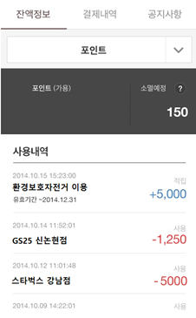

04
지역화폐 서비스
- 사용내역 및 현황
22
17
000

Slide 14





04
지역화폐 서비스
- 서비스 가맹점
지역화폐
가맹점
지역화폐
가맹점
지역화폐
가맹점
지역화폐
가맹점
지역화폐
가맹점

Slide 15
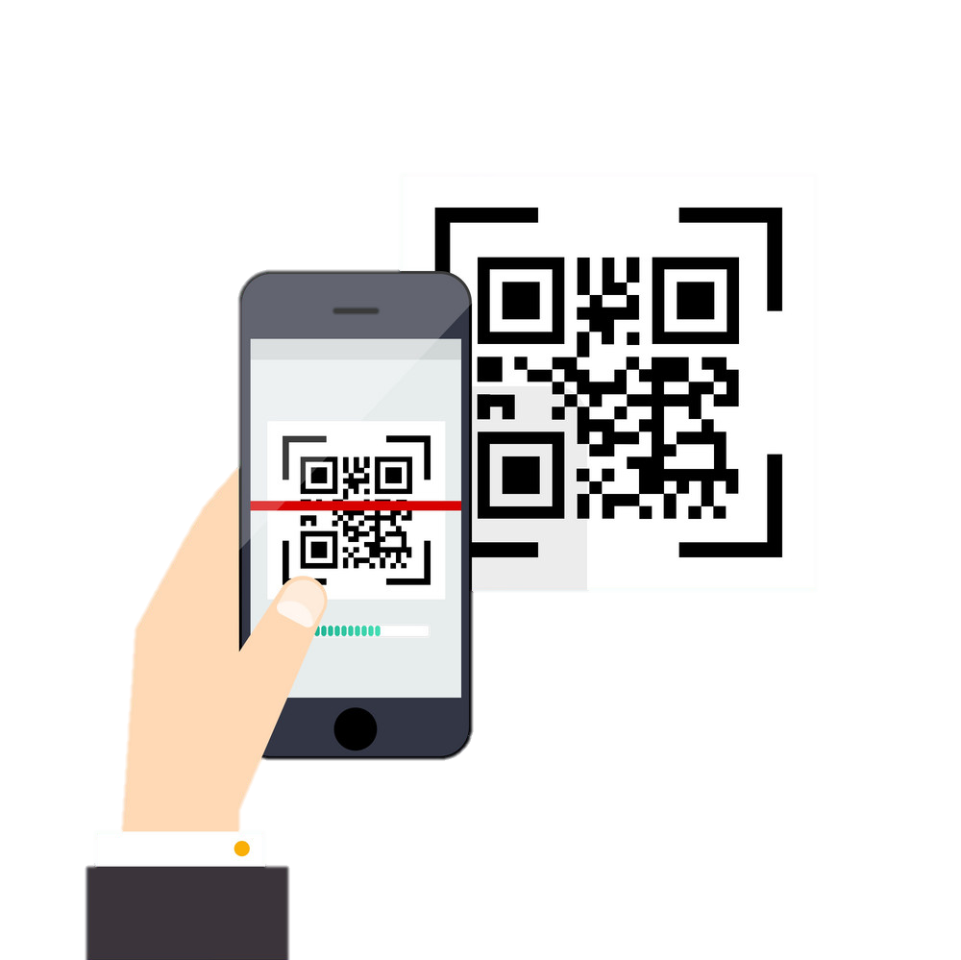
04
지역화폐 서비스
- 결제 방법

Slide 16



05
주요 프로세스
- 거래 정보 분리 저장
1. 트랜잭션 발생
(송금, 결제)
3. 거래정보 저장
통계자료로 활용할 데이터 (user의 성별, 연령, 소비카테고리 등)
2. 트랜잭션 블록체인 기록 성공
개인정보 유형
1등급 | 신조, 의료, 성생활, 인종, 혈통, 범죄, 국가안보와 관련된 비밀정보 등
2등급 | 교육, 고용, 금융신용, 주민등록번호, 자격증, 지문, 혈액형, DNA, 출입국 정보
3등급 | 개인이 제출한 정보, 프로파일링된 정보, 법령에 의한 수집 정보 등
4등급 | 기관의 견해, 타인의 견해, 정부기관의 응답, 공개 가능한 통신문 등
5등급 | 연구 목적, 통계 목적, 학술 자료 등의 집합적으로 활용되는 정보 등

Slide 17
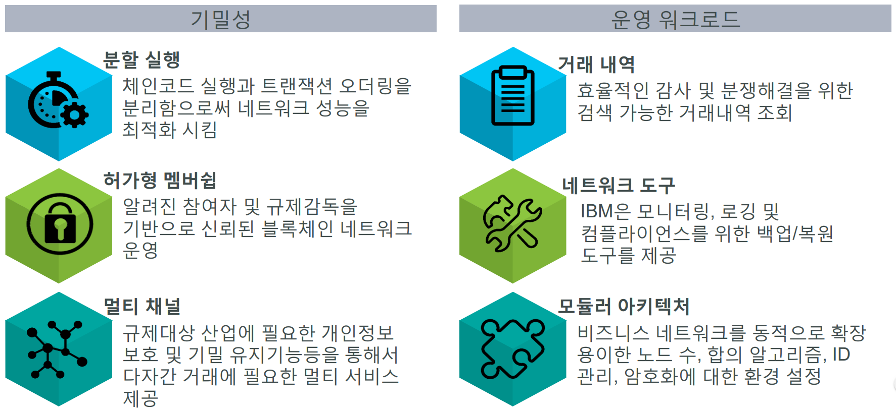
05
주요 프로세스
- 하이퍼레저 패브릭

Slide 18
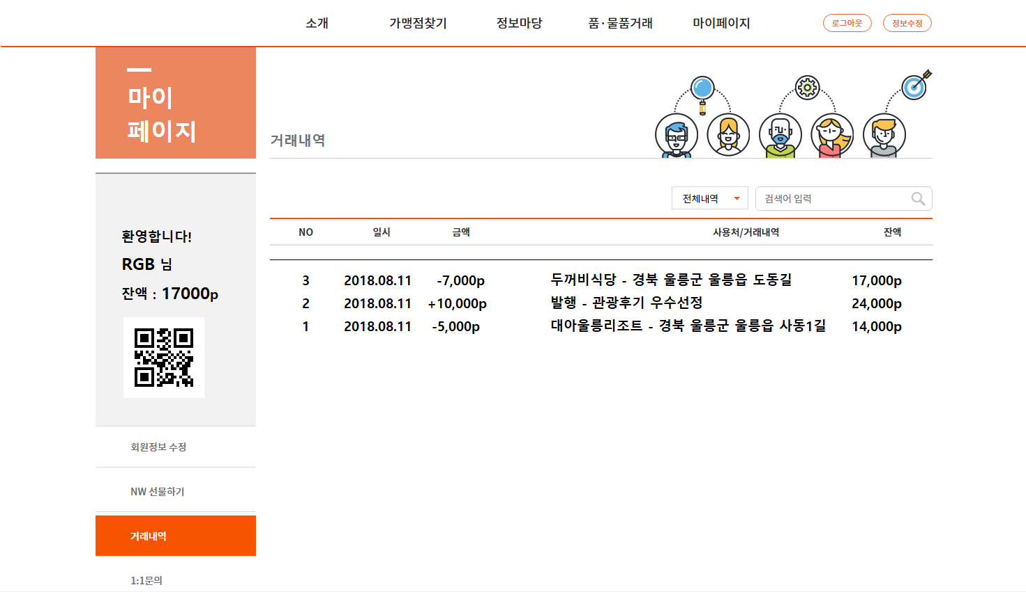
06
최종 목표
- NW 홈페이지를 벤치마킹한 지역화폐 서비스

Slide 19
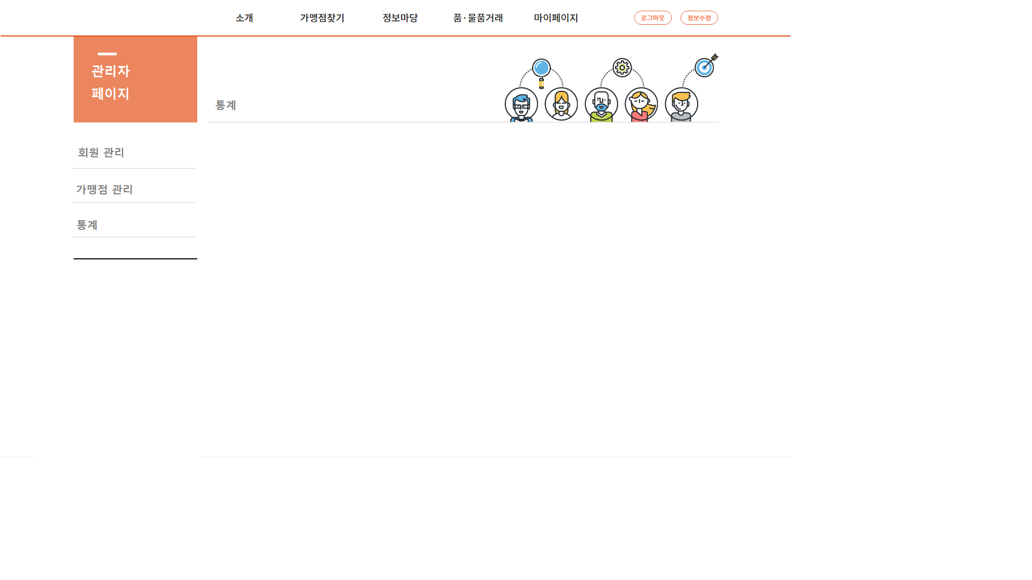
06
최종 목표
- 지역화폐 소비 통계 제공
(단위 : 천원)

Slide 20

07
Q&A

Slide 21
블록체인_기반_지역화폐
감사합니다
RGB
이영선 양재호 박종석 백광민 강민근
Team.RGB ⓒ 2018 All Rights Reserved

